Slide 1
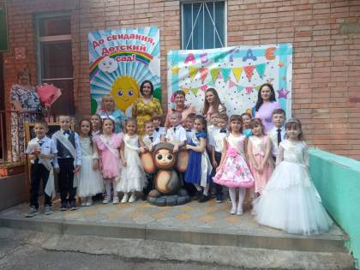
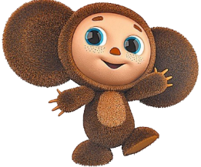
Творческий отчёт
за 2022-2023 уч. год
Воспитатели:
Светлана Яковлевна
Ермолова
Маприя Александровна
Стиканова
Мл.воспитатель:
Надежда Юрьевна
Булавина
Группа 8
«РАДУЖНЫЕ КАПЕЛЬКИ»
муниципальное бюджетное дошкольное образовательное учреждение детский сад «Чебурашка» г. Волгодонска

Slide 2
Уважаемые родители!
Поздравляем вас с успешным окончанием учебного года!
Мы хотим вам рассказать о том, как мы жили в этом году,
что было в нашей жизни интересного, веселого и грустного,
чему мы научились!

Slide 3
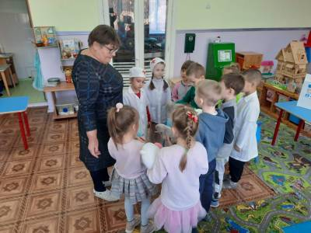
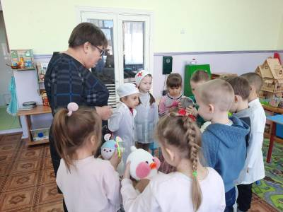
Игровая деятельность

Slide 4
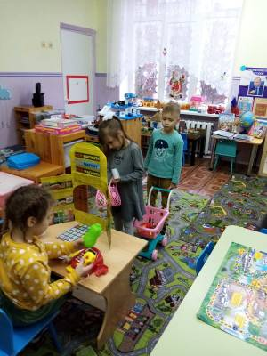
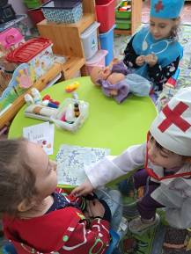
Игровая деятельность

Slide 5
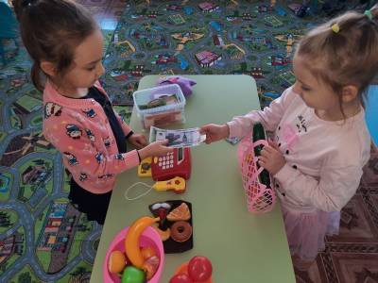
Игровая деятельность

Slide 6
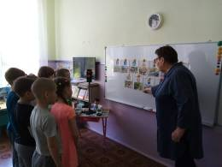
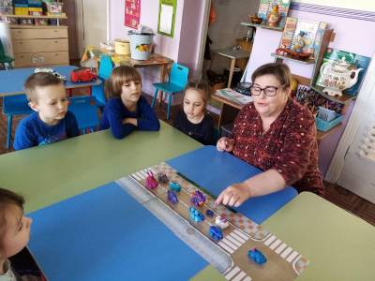
Социально-коммуникативное развитие
ОБЖ

Slide 7
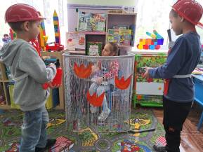
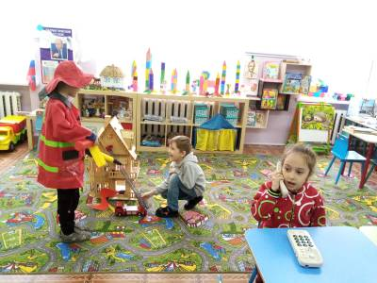
Социально-коммуникативное развитие
ОБЖ

Slide 8
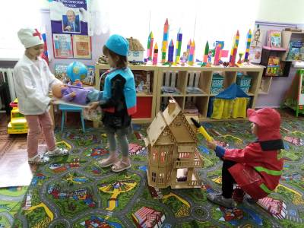
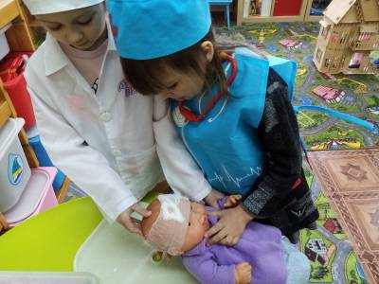
Социально-коммуникативное развитие
ОБЖ

Slide 9
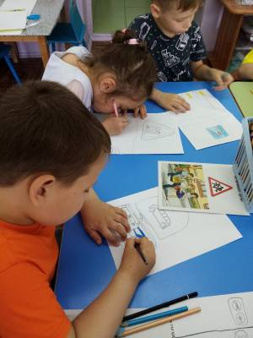
Социально-коммуникативное развитие
ОБЖ

Slide 10
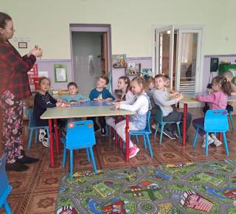
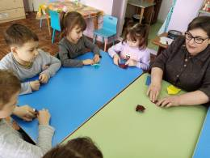
Социально-коммуникативное развитие
Карапуши

Slide 11
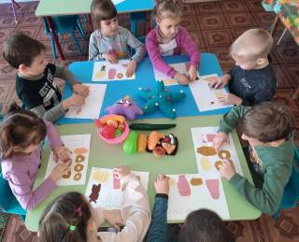
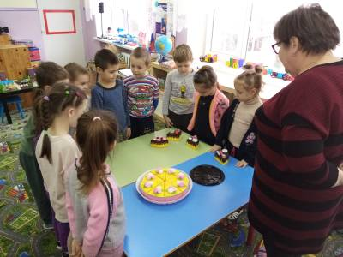
Социально-коммуникативное развитие
Экономика

Slide 12
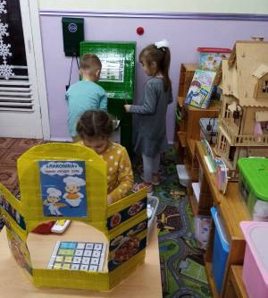
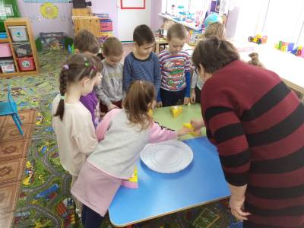
Социально-коммуникативное развитие
Экономика

Slide 13
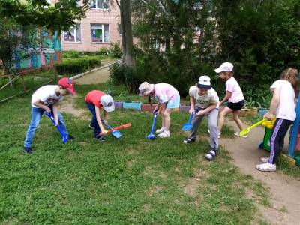
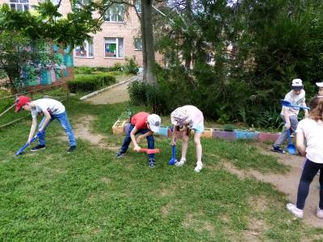
Социально-коммуникативное развитие
Труд

Slide 14
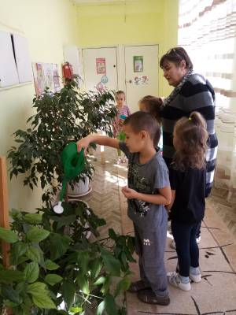
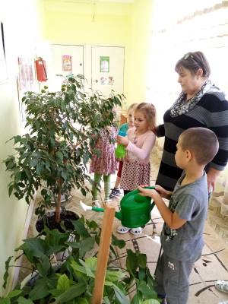
Социально-коммуникативное развитие
Труд

Slide 15
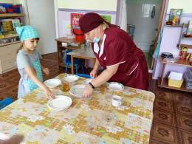
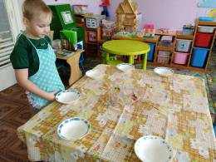
Социально-коммуникативное развитие
Труд

Slide 16
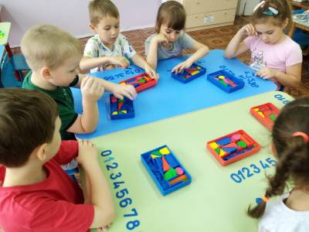
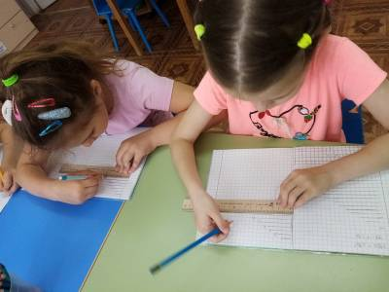
Познавательное развитие
Математическое развитие

Slide 17
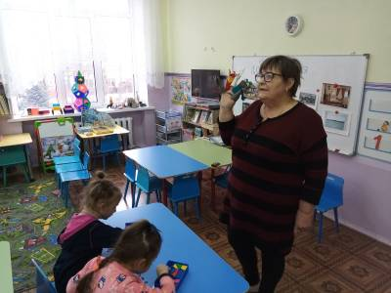
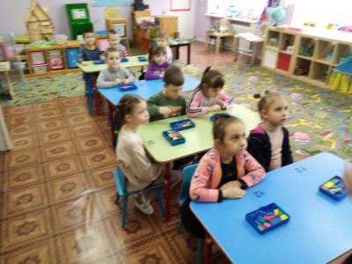
Познавательное развитие
Математическое развитие

Slide 18
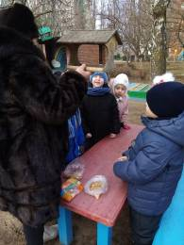
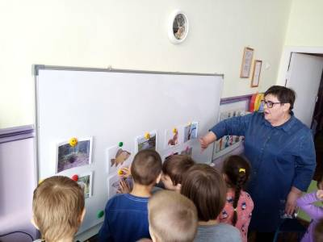
Познавательное развитие
Природный мир

Slide 19
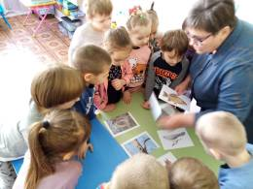
Познавательное развитие
Природный мир

Slide 20
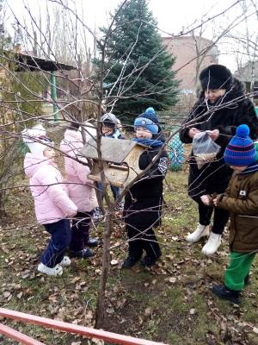
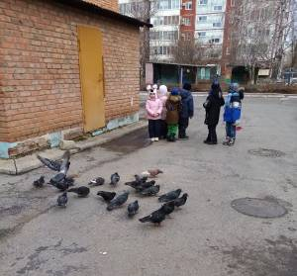
Познавательное развитие
Природный мир

Slide 21
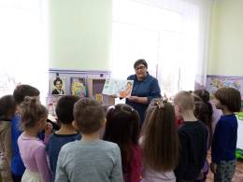
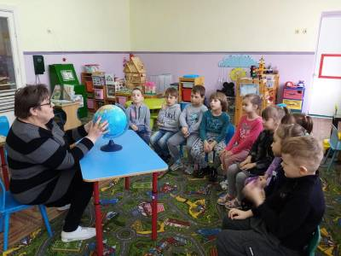
Познавательное развитие
Социальный мир

Slide 22
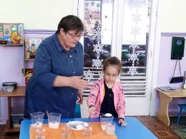
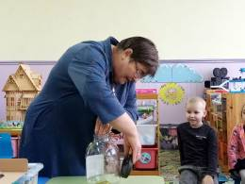
Познавательное развитие
Экспериментирование

Slide 23
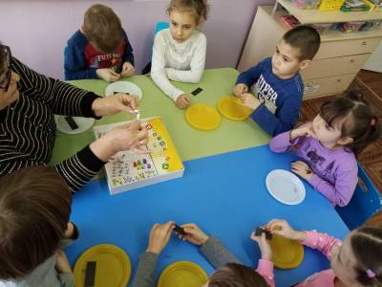
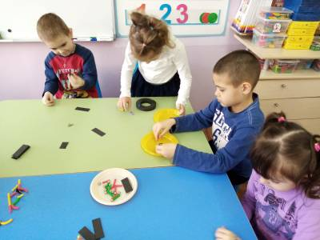
Познавательное развитие
Экспериментирование

Slide 24
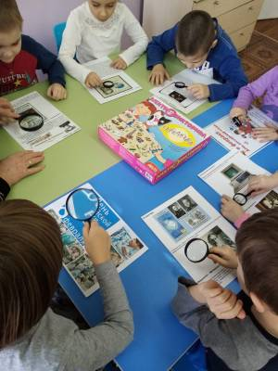
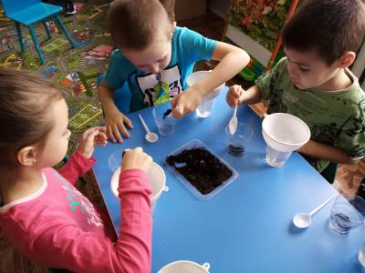
Познавательное развитие
Экспериментирование

Slide 25
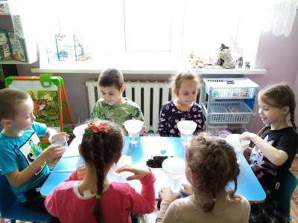
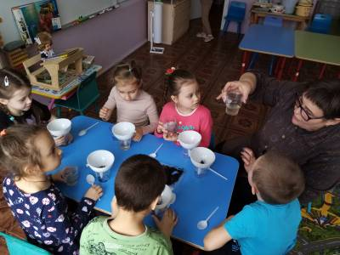
Познавательное развитие
Экспериментирование

Slide 26
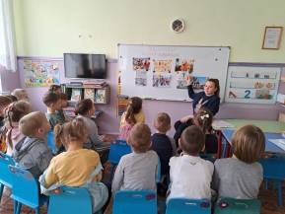
Речевое развитие
Речевое развитие

Slide 27
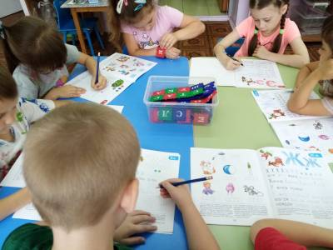
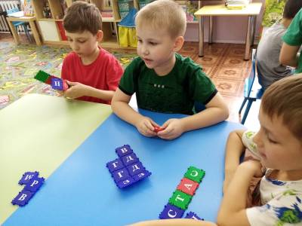
Речевое развитие
Обучение грамоте

Slide 28
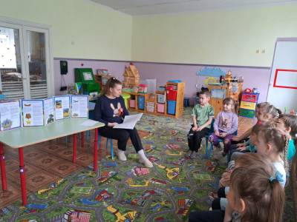
Речевое развитие
Чтение художественной литературы

Slide 29
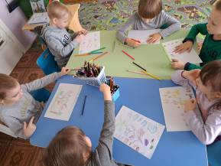
Художественно-
эстетическое развитие
Рисование

Slide 30
Художественно-
эстетическое развитие
Рисование

Slide 31
Художественно-
эстетическое развитие
Рисование

Slide 32
Художественно-
эстетическое развитие
Лепка

Slide 33
Художественно-
эстетическое развитие
Аппликация

Slide 34
Художественно-
эстетическое развитие
Аппликация

Slide 35
Художественно-
эстетическое развитие
Аппликация

Slide 36
Художественно-
эстетическое развитие
Конструирование

Slide 37
Художественно-
эстетическое развитие
Конструирование

Slide 38
Художественно-
эстетическое развитие
Музей

Slide 39
Физическое развитие
Подвижные игры

Slide 40
Физическое развитие
Спортивные игры

Slide 41
Физическое развитие
Спортивные игры

Slide 42
Физическое развитие
Здоровый образ жизни

Slide 43
Наши достижения

